Slide 1
Caso de Éxito: HL7 en la automatización de procesos del Hospital MAZ

Slide 2
Ámbitos de aplicación de BizTalk y del Acelerador HL7
Control de dosis y asignaciones de medicamentos a pacientes
Solicitud de medicamentos desde los armarios robotizados
“Pérdidas” de medicamentos
Descentralización de los historiales médicos

Slide 3












Escenario no integrado con BizTalk y HL7
Centro de Salud
Hospital
Hospital Quirúrgico

Slide 4

Escenario integrado con BizTalk y HL7
Centro de Salud
Hospital
Hospital Quirúrgico
BizTalk Server y HL7

Slide 5
Estos problemas se solucionarían con un sistema integrado y automatizado
Existen dos problemas que resolver dentro del entorno sanitario:
  Comunicación
  Integración
La comunicación la resuelve el estándar HL7
La integración la aporta BizTalk

Slide 6
¿Qué es HL7?
HL7
Health Level 7 (HL7).
Protocolo de comunicaciones de sanidad.
http://www.hl7.org/
Accelerator BizTalk for HL7
Acelerador para proveedores de la rama de sanidad, transformando los mensajes HL7. http://www.microsoft.com/biztalk/en/us/accelerator-hl7.aspx

Slide 7





Arquitectura de BizTalk con HL7
Facturación
Referencias del Laboratorio
DFT
ORU
ADT
Farmacia
?
Registros Clínicos
ORM
Radiología
ORU
Consulta médica
ADT
Registro de Pacientes

Slide 8
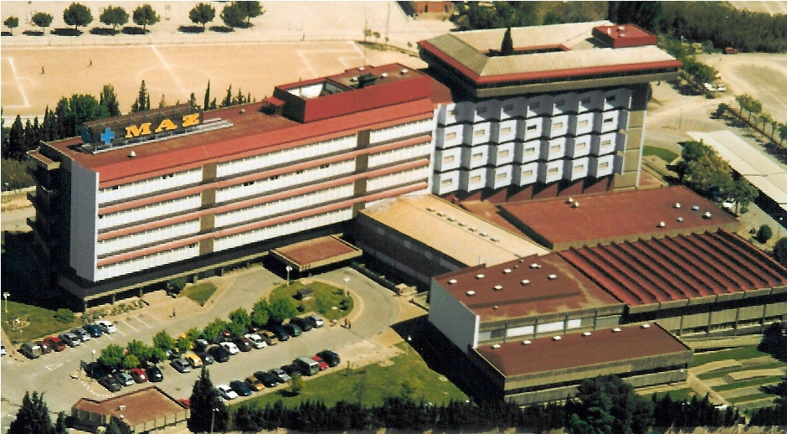
Caso de Éxito de MAZ

Slide 9
Situación inicial del Hospital
El hospital MAZ tenía la necesidad de integrar los sistemas del hospital y los dispensadores de medicamentos.
Los armarios robotizados contienen los medicamentos que hay que distribuir en la UCI, Quirófano y en Planta.
Los sistemas del hospital no entendían el estándar HL7.

Slide 10




Circuito inicial a automatizar
Movimientos de Salida a Consumidor
PYXIS
Quirófano
PYXIS UCI
Censo de Pacientes
Censo de Pacientes
Censo de Pacientes
HOSPITAL
Maestro de Artículos
Maestro de Artículos
Maestro de Artículos
ALMACÉN
Peticiones de Consumidor
Prescripciones Manuales
Movimientos de Salida a Consumidor
KARDEX

Slide 11
Problema
Control manual de los medicamentos y del stock del almacén
Pérdida de medicamentos
Falta de seguimiento de los historiales de los pacientes
El hospital no entiende HL7.
Necesidad de integrarse con los dispensadores que se comunican con HL7.

Slide 12
Solución
BizTalk integra los armarios con el sistema del hospital.
El Acelerador transforma los mensajes HL7 del armario a los mensajes que entiende el hospital y viceversa.
Integra el sistema del hospital con los armarios robotizados.

Slide 13
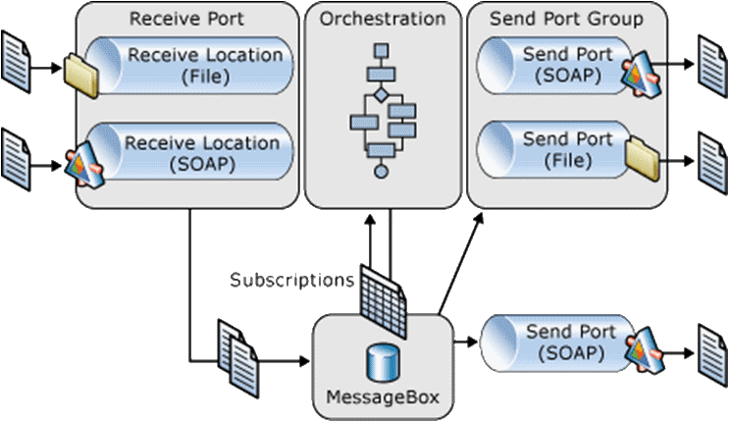
Arquitectura de la solución

